Slide 1
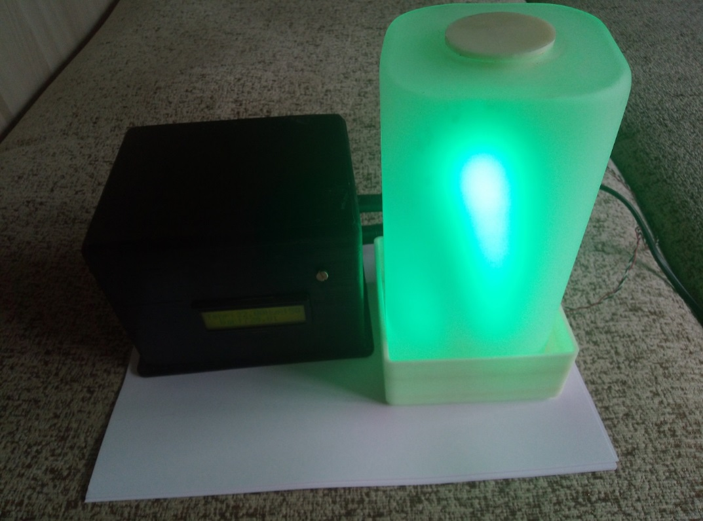
Визуализатор
Цель проекта: Визуализация температуры окружающего воздуха в помещении путем изменения цвета декоративного светильника
ЦРТДЮ г. Пензы

Slide 2
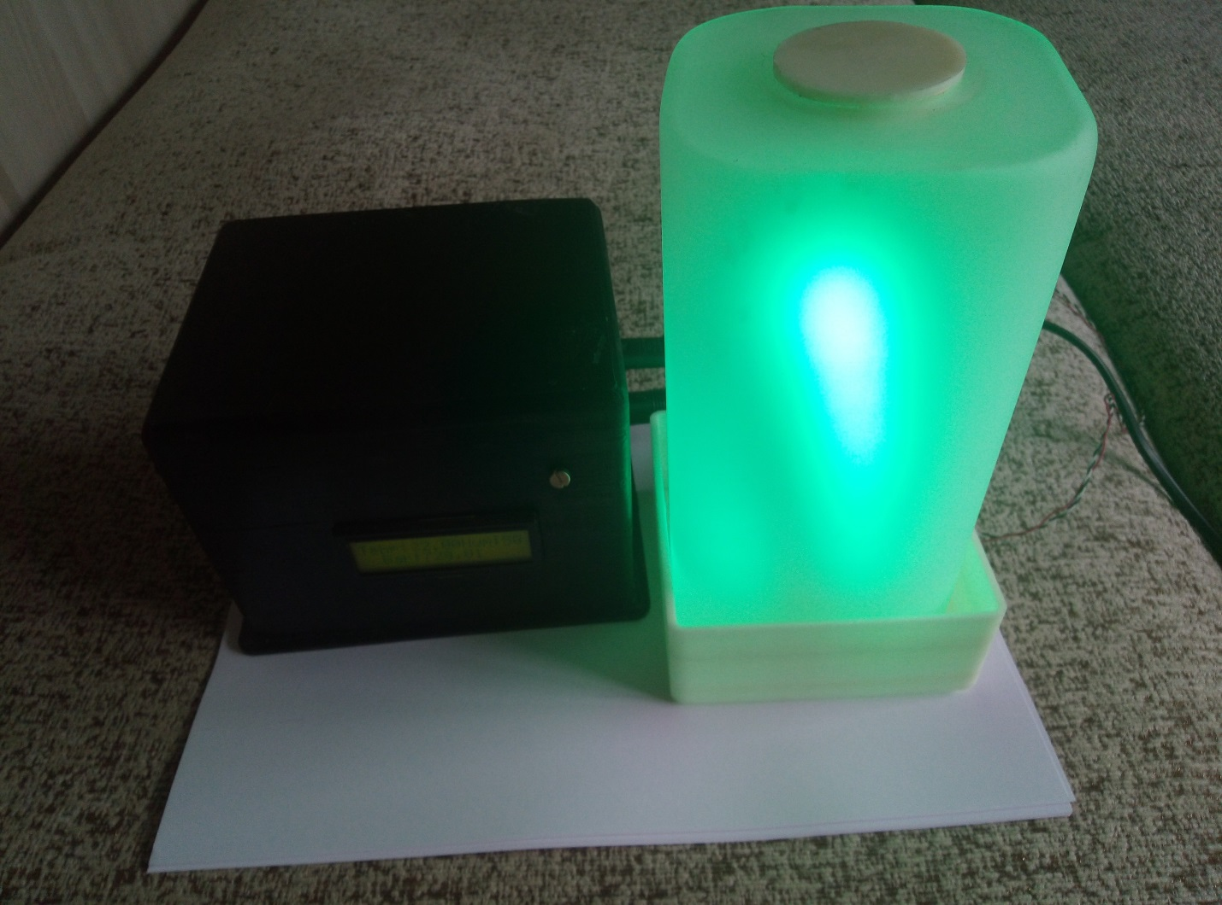
Состав:
1 Плата Arduino Nano .
2 Адресная светодиодная лента (WS2811, 30 шт/м).
3 Датчик температуры и влажности DHT11.
4 Датчик атмосферного давления BMP180
5 Bluetooth модуль HC-06.
6 Блок Питания Mean Well ~220В – 12В 6А.
7 LCD Дисплей 1602 I2C.
8 Корпус светильника и блока управления
Конструктивные элементы:
1. Оба корпуса из ABS пластика.
2. Корпус с Лампой.
3. Корпус с Блоком питания.

